Slide 1
Класифікація іграшок за ігровим призначенням
Міністерство освіти і науки України
Департаменту науки і освіти
Харківської обласної державної адміністрації
Комунальний заклад
«Харківська гуманітарно–педагогічна академія»
Харківської обласної ради
Виконала:
студентка 211-к групи
факультету дошкільної та корекційної освіти
Лялюк В.П.

Slide 2
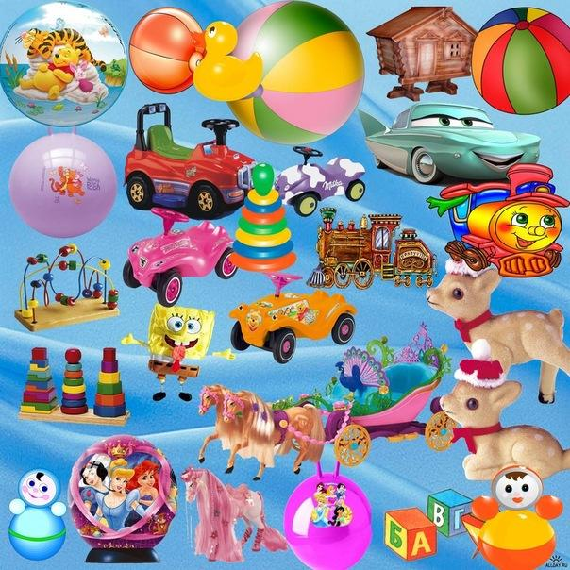
Класифікація іграшок
Головним компонентом, «матеріальною основою» (А. Макаренко), «життєвим нервом» гри (Ю. Аркін) є іграшка - річ, призначена дітям для гри. В народі її ще називають цяцька, лялька, цяцянка, виграшка, забавка. Без неї гра неможлива. Як найсуттєвіший компонент гри, вона відіграє важливу освітню, розвивальну, виховну, навіть організа¬ційну ролі. Як і гра, іграшка є важливим фактором психіч¬ного розвитку дитини, що забезпечує поступове здійснення нею усіх видів діяльності на більш високому рівні.

Slide 3
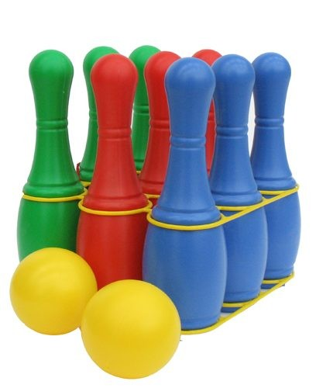
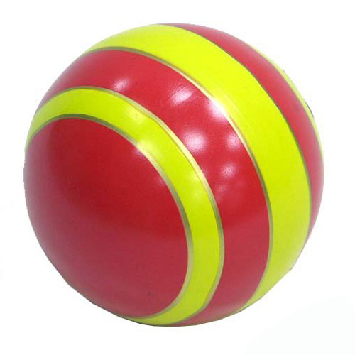
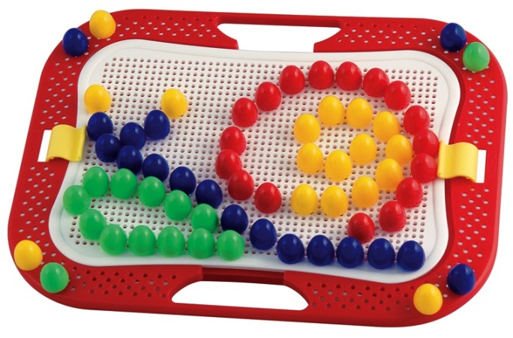
Класифікація іграшок
Найдетальнішу класифікацію іграшок, яка ґрунтується на їх використанні у різних видах ігор, запропонувала російський педагог Євгенія Фльоріна (1889—1952). Ця класифікація охоплює:
моторно-спортивні і тренувальні іграшки (м'яч, обруч, кеглі, пірамідки, мозаїка та ін.). Вони розвивають спритність, окомір, слух, зосередженість, винахідливість, увагу, підвищують моторну активність. Використовуючи їх, необхідно враховувати вікові особливості, сили дитини;

Slide 4
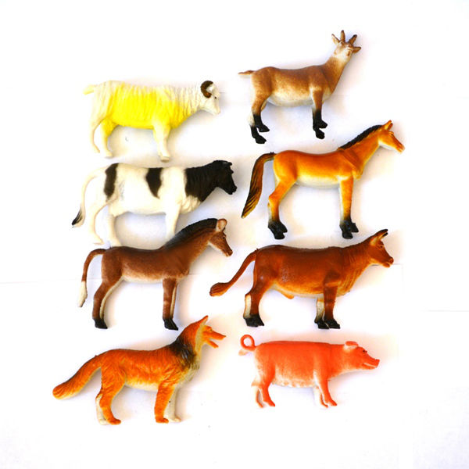
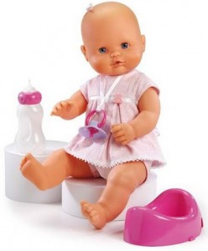
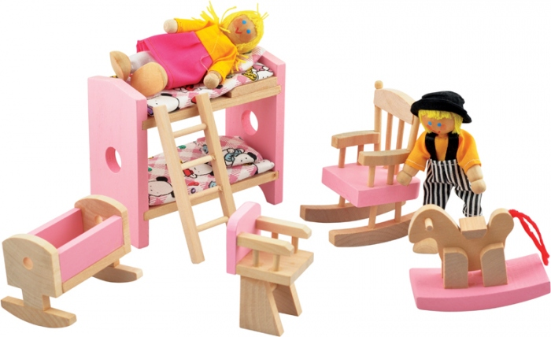
Класифікація іграшок
сюжетні, іграшки-образи (люди, тварини, транспорт, меблі тощо). Сприяють розвитку сюжетно-рольових ігор, розширенню й уточненню уявлень, соціального досвіду дитини. Найважливіша, найдавніша і найпопулярніша серед них лялька. Особливе значення її у житті та грі дитини зумовлене тим, що вона зображує людину. Використо¬вуючи її у грі, діти відображають життя, діяльність, стосунки людей;

Slide 5
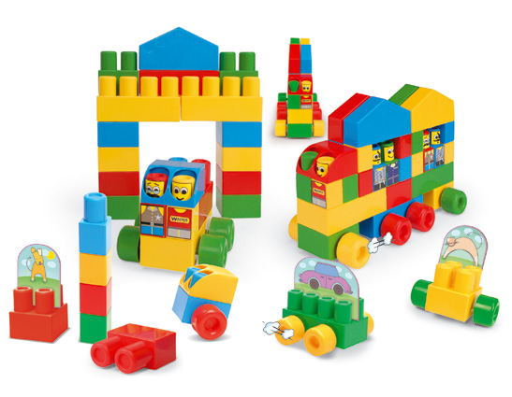
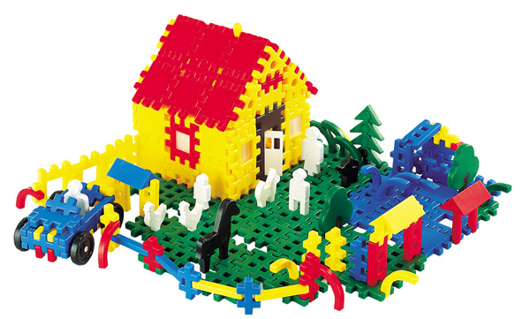
Класифікація іграшок
творчо-трудові іграшки (напівфабрикати, з яких дитина створює образ і потім грається). До них належать різноманітні будівельні матеріали, конструктори, розбірні моделі. Особливість використання їх полягає у необхідності дитини перед початком гри звести споруду. Це розвиває конструкторські здібності, сприяє трудовому вихованню;

Slide 6
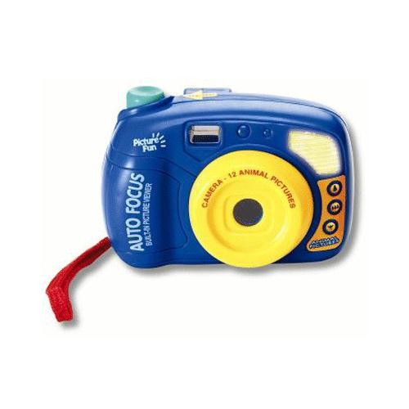
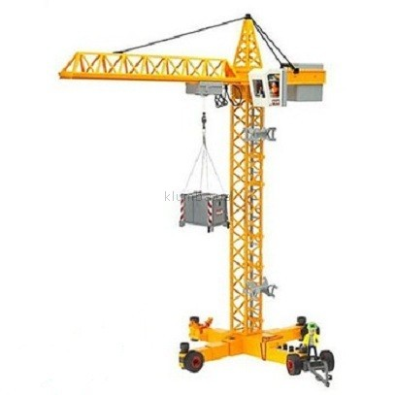
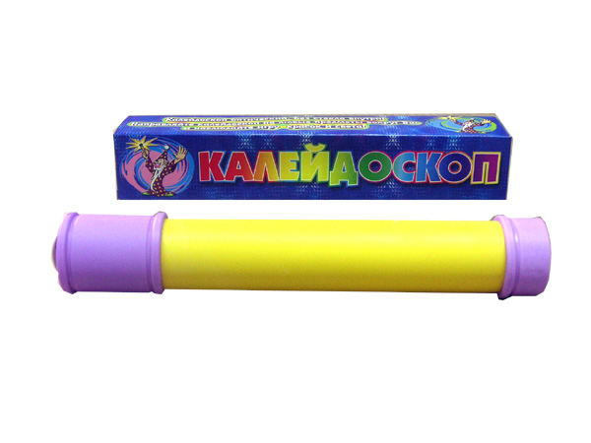
Класифікація іграшок
технічні іграшки. Вони ознайомлюють дитину з технікою, формують уявлення про неї, розвивають творчість, винахідливість. Їм властиві умовність, відтворення загальних функцій машин і механізмів, здатність імітувати у грі основні функції предмета.
Технічні іграшки можуть бути сюжетними (ознайомлюють дітей із зовнішнім виглядом технічних предметів: підйомний кран, транспортер тощо); такими, що демонструють дію фізичних законів, процеси (іграшкові фотоапарати, калейдоскопи, моделі літаків тощо), що передбачають дитяче конструювання і технічне винахідництвои (конструктори, будівельні матеріали, напівфабрикати);

Slide 7
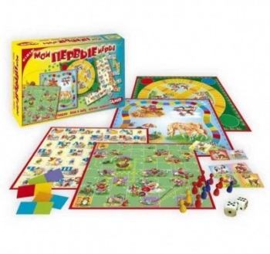
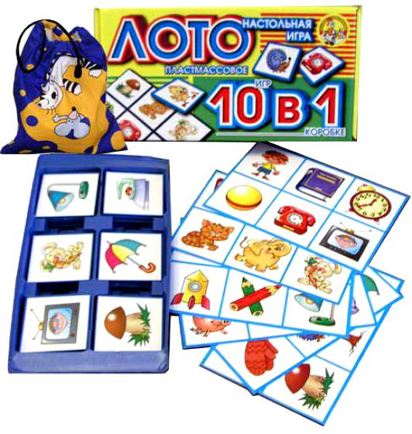
Класифікація іграшок
настільні ігри. Спрямовані вони на вирішення різноманітних дидактичних завдань: розвиток кмітливості, винахідливості, уваги, швидкого орієнтування у формі, кольорі, розмірі, логічного мислення. До них належать парні картинки, лото, шашки, шахи, ігри-подорожі тощо;

Slide 8
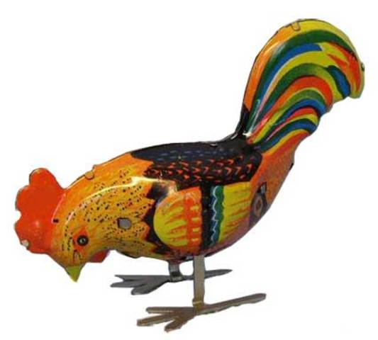
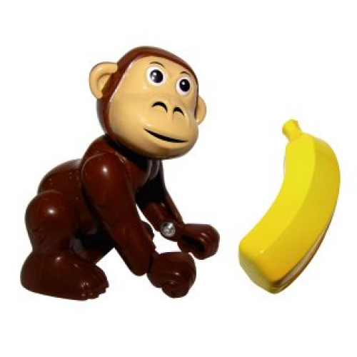
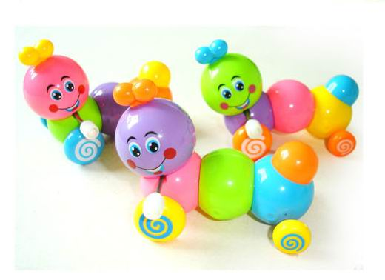
Класифікація іграшок
веселі іграшки. Будучи заснованими на принципі несподіваності, вони призначені для забави, розваги, їх не можна використовувати у будь-якій грі. Такі іграшки радують дітей несподіваними рухами, звучанням: зайчик, що стрибає; клоун, який перевертається на драбинці; соловейко, що співає, та ін. До них належить багато народних іграшок;

Slide 9
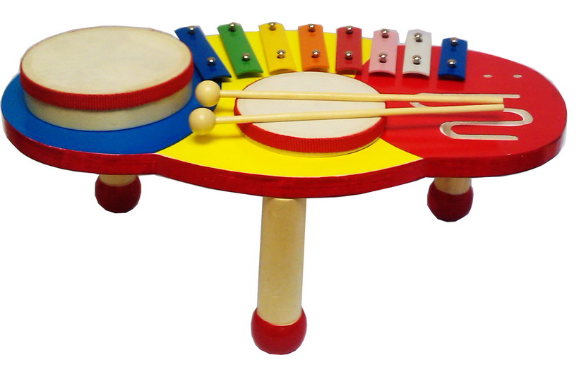
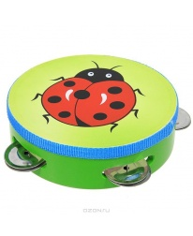
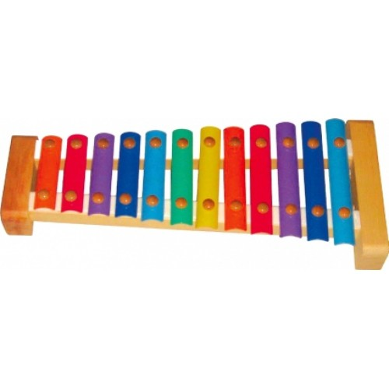
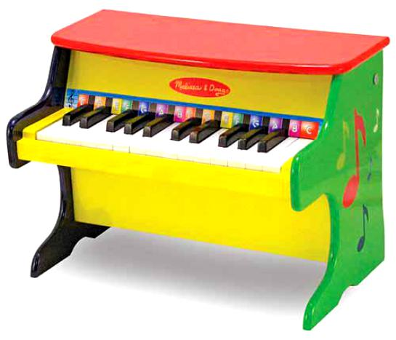
Класифікація іграшок
музичні іграшки (пташки, що співають, брязкальця, цимбали, ксилофони та ін.). Розважаючи дітей, вони одночасно розвивають музичний слух;

Slide 10
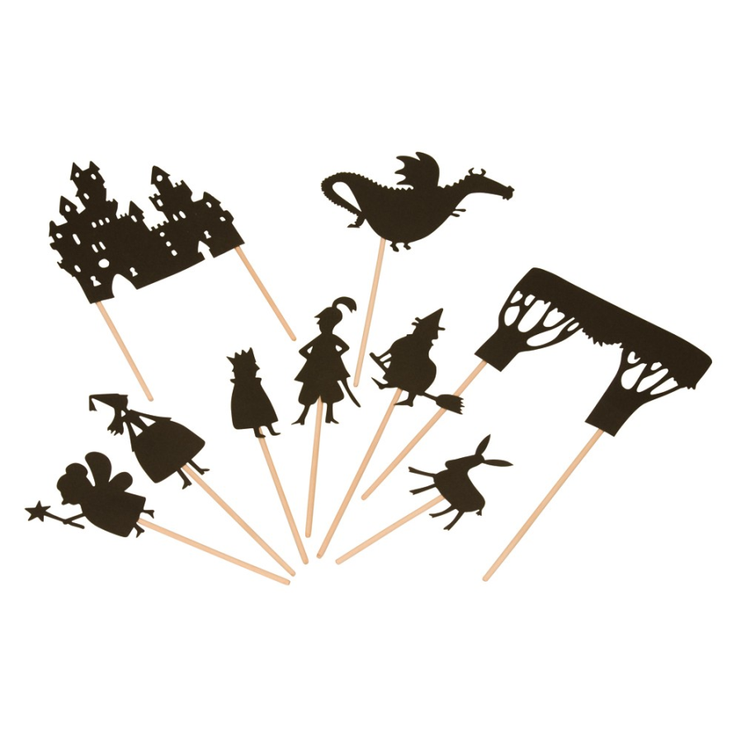
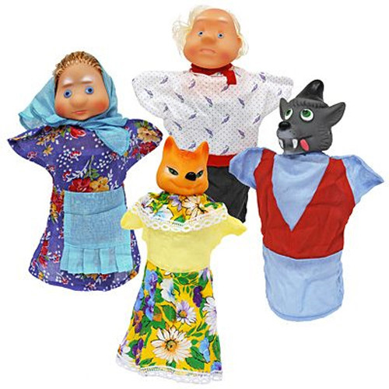
Класифікація іграшок
театральні іграшки (персонажі тіньового і лялькового театрів, набори для ігор-драматизацій, іграшкові прикраси тощо). Призначені здебільшого для дітей старшого дошкільного віку, збагачують художнє сприймання, підводять дітей до театральної гри.

Slide 11
Дякую за увагу!

